Slide 1
CAMPO ELÉCTRICO
ARELLANO GRANADOS ANGEL MARIANO
D10 I6123 2021 – A
INTRODUCCIÓN A LA FÍSICA

Slide 2
¿QUÉ ES EL CAMPO ELÉCTRICO?
El campo eléctrico E es una cantidad vectorial que existe en todo punto del espacio. El campo eléctrico en una posición indica la fuerza que actuaría sobre una carga puntual positiva unitaria si estuviera en esa posición.

Slide 3
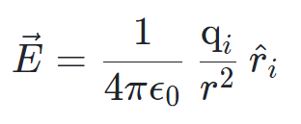
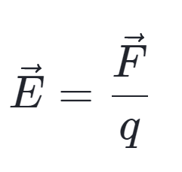
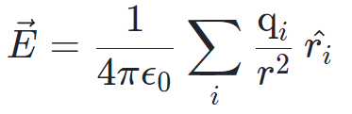
FORMULAS
El campo eléctrico alrededor de una sola carga puntual aislada, qi esta dado por:
Si hay muchas cargas puntuales esparcidas, expresamos el campo eléctrico como la suma de los campos de cada carga individual qi es:
El campo eléctrico se relaciona con la fuerza eléctrica que actúa sobre una carga arbitraria q con la expresión:
Las dimensiones del campo eléctrico son newtons/coulomb, N/C

Slide 4
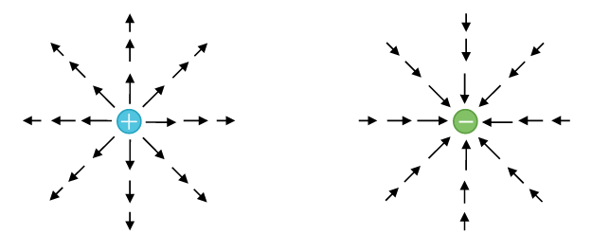
DIRECCIÓN
La dirección y sentido del vector campo eléctrico en un punto vienen dados por la dirección y sentido de la fuerza que experimentaría una carga positiva colocada en ese punto: si la carga fuente es positiva, el campo eléctrico generado será un vector dirigido hacia afuera y si es negativa, el campo estará dirigido hacia la carga:

Slide 5
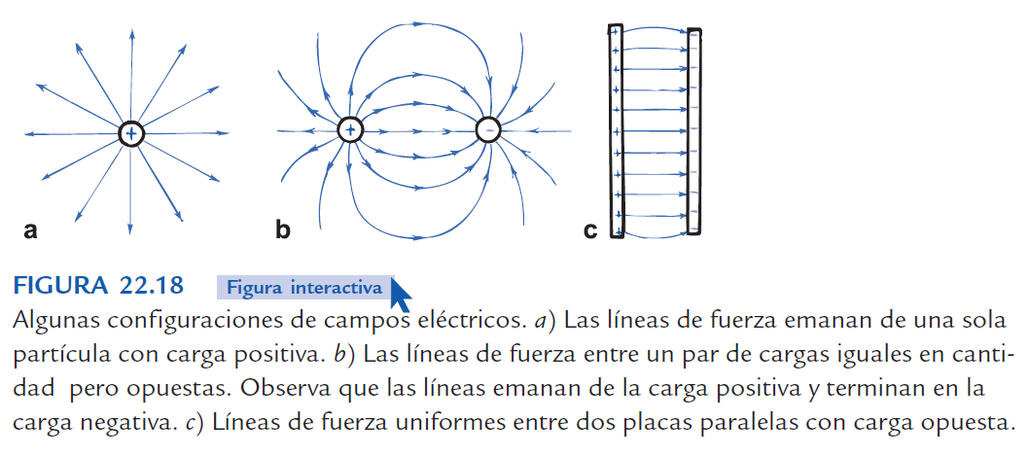

Slide 6
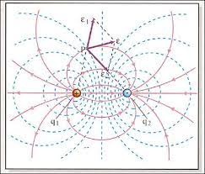
El campo eléctrico cumple el principio de superposición, por lo que el campo total en un punto es la suma vectorial de los campos eléctricos creados en ese mismo punto por cada una de las cargas fuente.

Slide 7
LINEAS DE CAMPO
El concepto de líneas de campo (o líneas de fuerza) fue introducido por Michael Faraday (1791-1867). Son líneas imaginarias que ayudan a visualizar cómo va variando la dirección del campo eléctrico al pasar de un punto a otro del espacio.

Slide 8
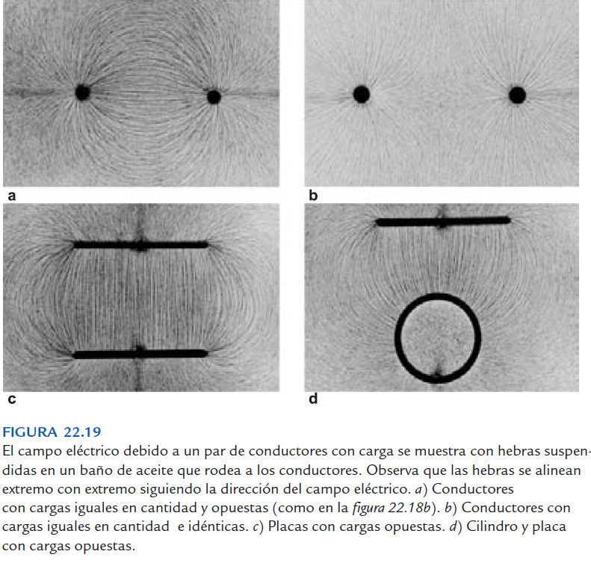

Slide 9
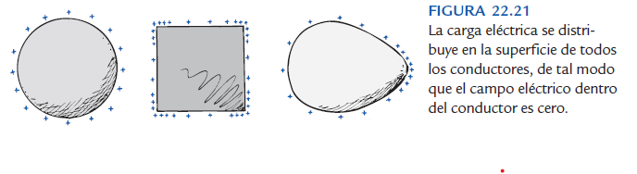
BLINDAJE ELÉCTRICO
Una diferencia importante entre campos eléctricos y gravitacionales es que los campos eléctricos se pueden confinar con diversos metales, mientras que los campos gravitacionales no. La cantidad de confinamiento, o blindaje, depende del material que se use para tal objetivo.
Los metales pueden confinar por completo un campo eléctrico. Cuando no pasa corriente por un metal, el campo eléctrico en su interior es cero, independientemente de la intensidad de campo fuera de él.

Slide 10
PROPIEDADES
El vector campo eléctrico es tangente a las líneas de campo en cada punto.
Las líneas de campo eléctrico son abiertas; salen siempre de las cargas positivas o del infinito y terminan en el infinito o en las cargas negativas.
El número de líneas que salen de una carga positiva o entran en una carga negativa es proporcional a dicha carga.
La densidad de líneas de campo en un punto es proporcional al valor del campo eléctrico en dicho punto.
Las líneas de campo no pueden cortarse. De lo contrario en el punto de corte existirían dos vectores campo eléctrico distintos.
A grandes distancias de un sistema de cargas, las líneas están igualmente espaciadas y son radiales, comportándose el sistema como una carga puntual.

Slide 11
REFERENCIAS:
Khan Academy. (2021). El Campo eléctrico (artículo). https://es.khanacademy.org/science/electrical-engineering/ee-electrostatics/ee-electric-force-and-electric-field/a/ee-electric-field
Teresa Martín Blas y Ana Serrano Fernández. (n.d.). Electrostática. Campo eléctrico Y líneas de Campo. Universidad Politécnica de Madrid (UPM). https://www2.montes.upm.es/dptos/digfa/cfisica/electro/campo_electr.html
Hewitt, P. G. (2011). Física conceptual (10th ed.). PEARSON.

